Slide 1
Vleesconsumptie en klimaatverandering
Matthijs de Jong, student van RHA

Slide 2
3 manieren waarop veeteelt het klimaat beïnvloedt
Methaanuitstoting van runderen
Uitstoting door de grote hoeveelheden diervoeding
Ontbossing
De gezamenlijke effecten

Slide 3
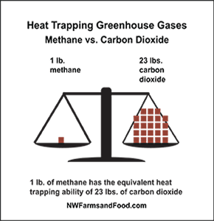
Methaanuitstoting van runderen
CO₂ is niet de enige schadelijke stof voor de atmosfeer
Methaan is bijvoorbeeld 23 keer zo schadelijk als CO₂
1 kg methaan is 23 kg CO₂-eq

Slide 4
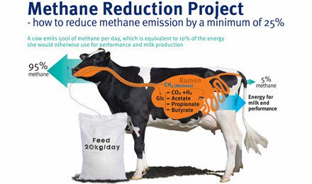
Methaanuitstoting van runderen
Door de moeilijke verteerbaarheid van gras ontstaan er afvalstoffen zoals methaan

Slide 5
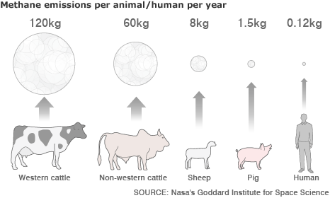
Methaanuitstoting van runderen
Met 1.4 miljard koeien...

Slide 6
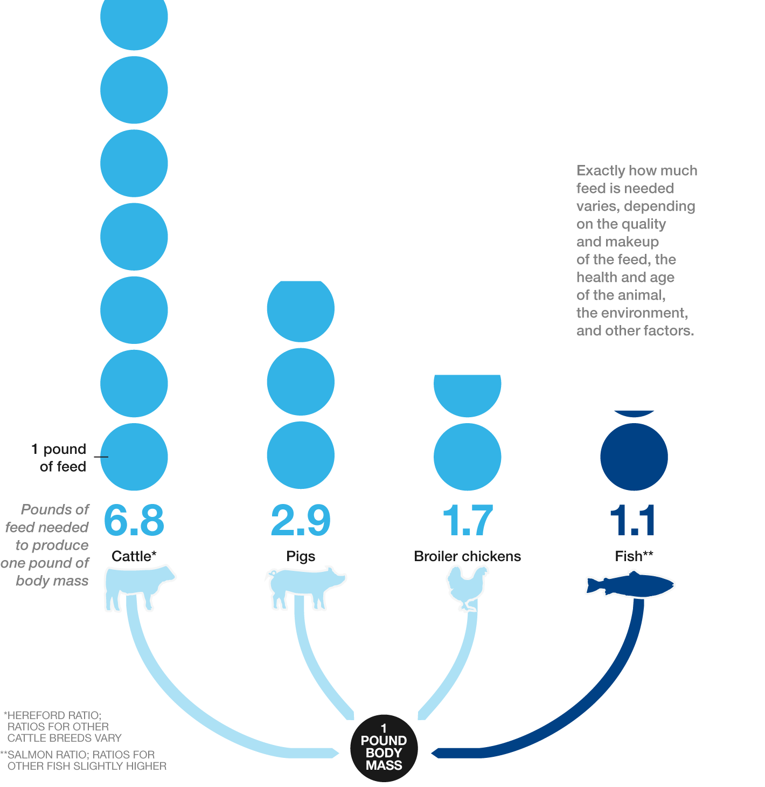
Uitstoting door diervoeding
Voederconversie:
Hoeveel kilo voeding krijgen we terug per kilo diervoeding?

Slide 7
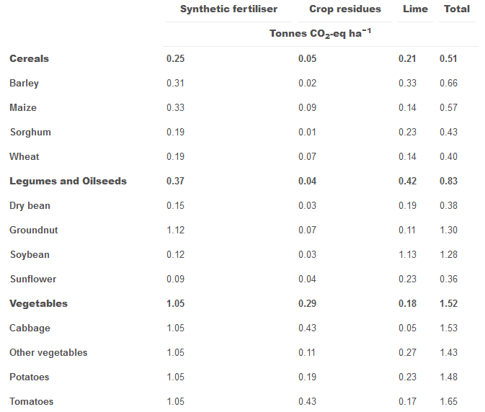
Uitstoting door diervoeding
Wat is het effect hiervan op het klimaat?
Ook gewassen hebben effect op het klimaat
Grotendeels door kunstmest

Slide 8
Uitstoting door diervoeding
Wat is het effect hiervan op het klimaat?
Ook gewassen hebben effect op het klimaat
Grotendeels door kunstmest
Ook andere belangrijk effecten
Bijvoorbeeld wereldhonger
De inefficiëntie kost ook meer land…

Slide 9
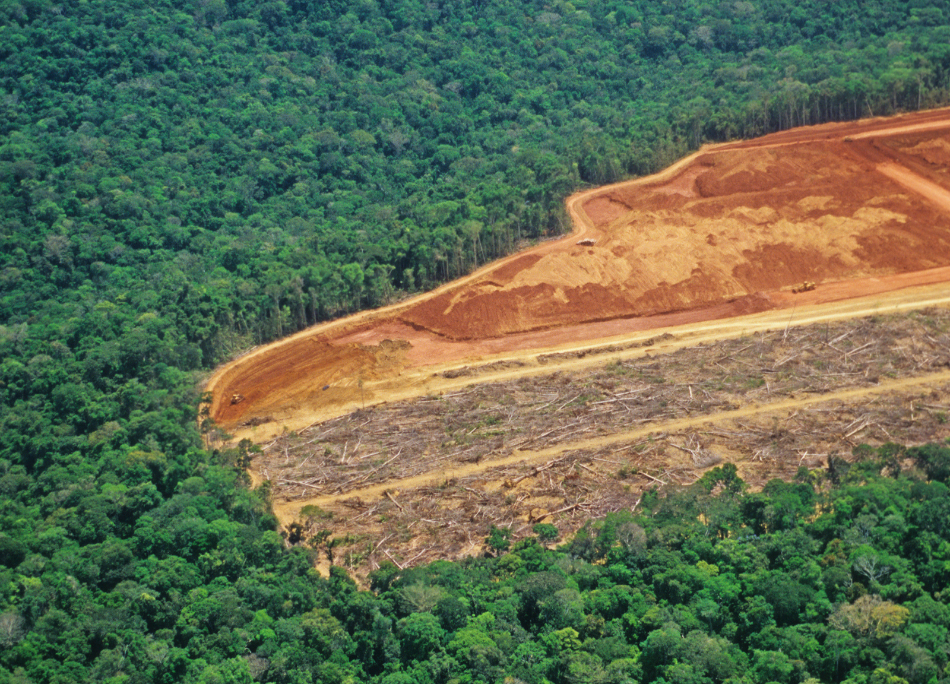
Ontbossing
~80% van de ontboste grond in het Amazonewoud wordt voor veeteelt gebruikt
Het exacte getal verschilt per bron
Wat niet direct veeteelt is, is vaak diervoeding

Slide 10
Ontbossing
~80% van de ontboste grond in het Amazonewoud wordt voor veeteelt gebruikt
Het exacte getal verschilt per bron
Wat niet direct veeteelt is, is vaak diervoeding
Bomen zetten CO₂ om in zuurstof
De bomen houden ook CO₂ vast; deze komt bij ontbossing vrij

Slide 11
Ontbossing
~80% van de ontboste grond in het Amazonewoud wordt voor veeteelt gebruikt
Het exacte getal verschilt per bron
Wat niet direct veeteelt is, is vaak diervoeding
Bomen zetten CO₂ om in zuurstof
De bomen houden ook CO₂ vast; deze komt bij ontbossing vrij
Niet alleen een probleem voor klimaatopwarming
E.g. biodiversiteit

Slide 12
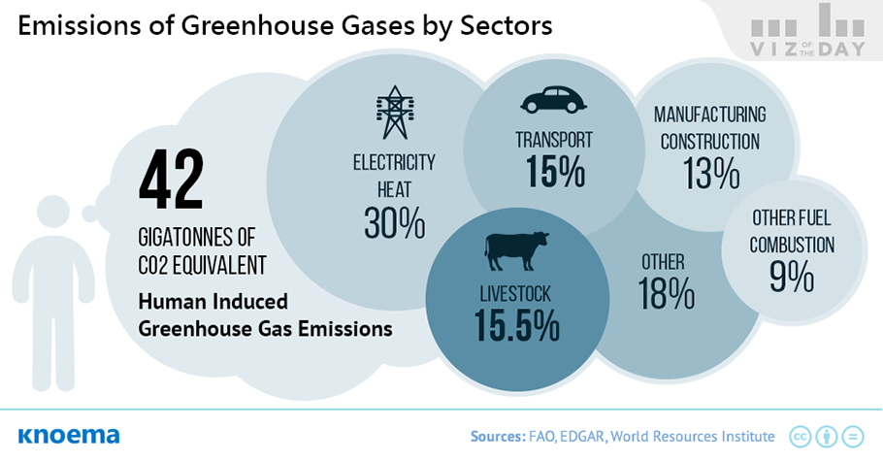
De ‘big picture’
Vleesconsumptie heeft wereldwijd een groter effect als alle transportatie

Slide 13
De ‘big picture’
Vleesconsumptie heeft wereldwijd een groter effect als alle transportatie
Voor methaanuitstoting: Het dieet van runderen aanpassen zou kunnen helpen tot verminderde uitstoten
Knoflook?
De andere twee effecten zijn intrinsieker tot vlees eten
Grotere voedsel- en grondbenodigheden zullen vrijwel zeker zo blijven

Slide 14
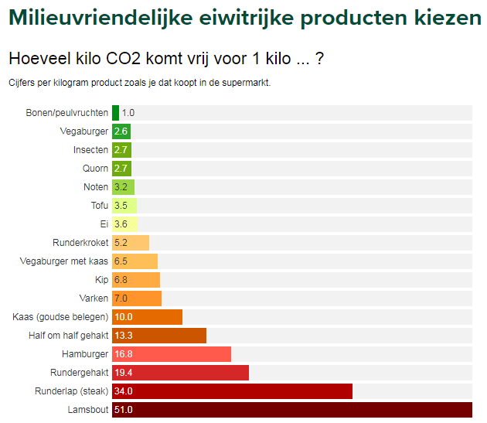
Wat kan ik doen?
Vlees verminderen is natuurlijk super
Het is niet alles of niets
Vleesvervangers worden steeds beter
Per soort vlees is er ook groot verschil

Slide 15
Vragen?

